Slide 1


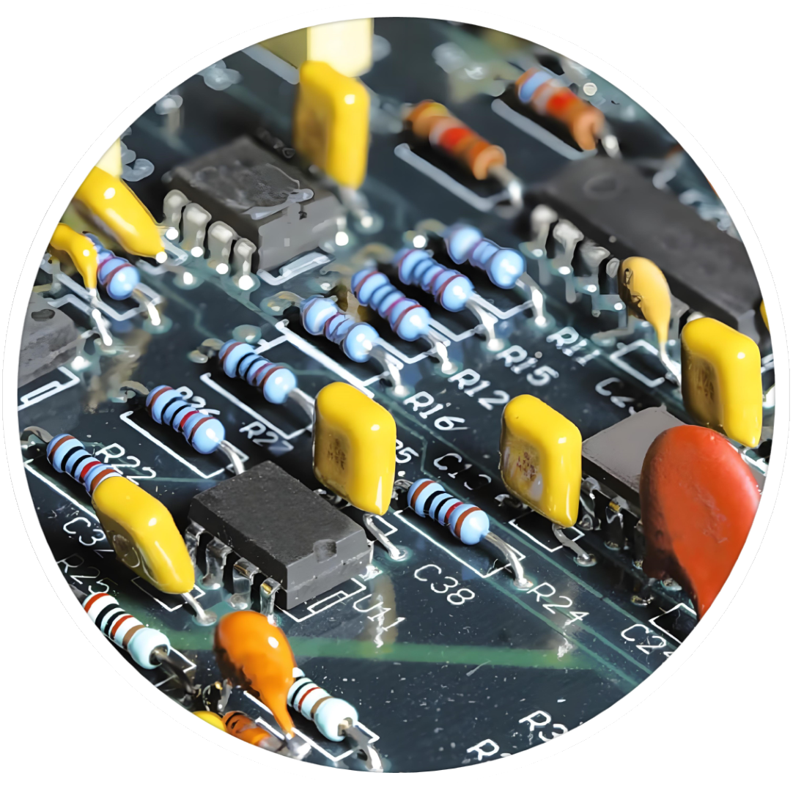
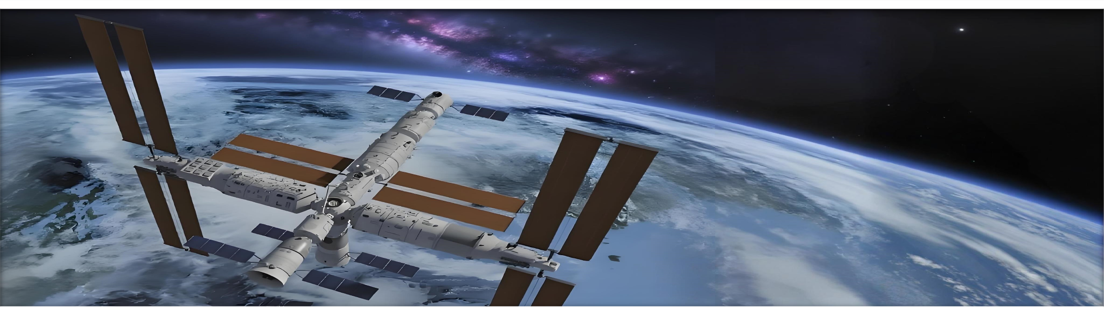
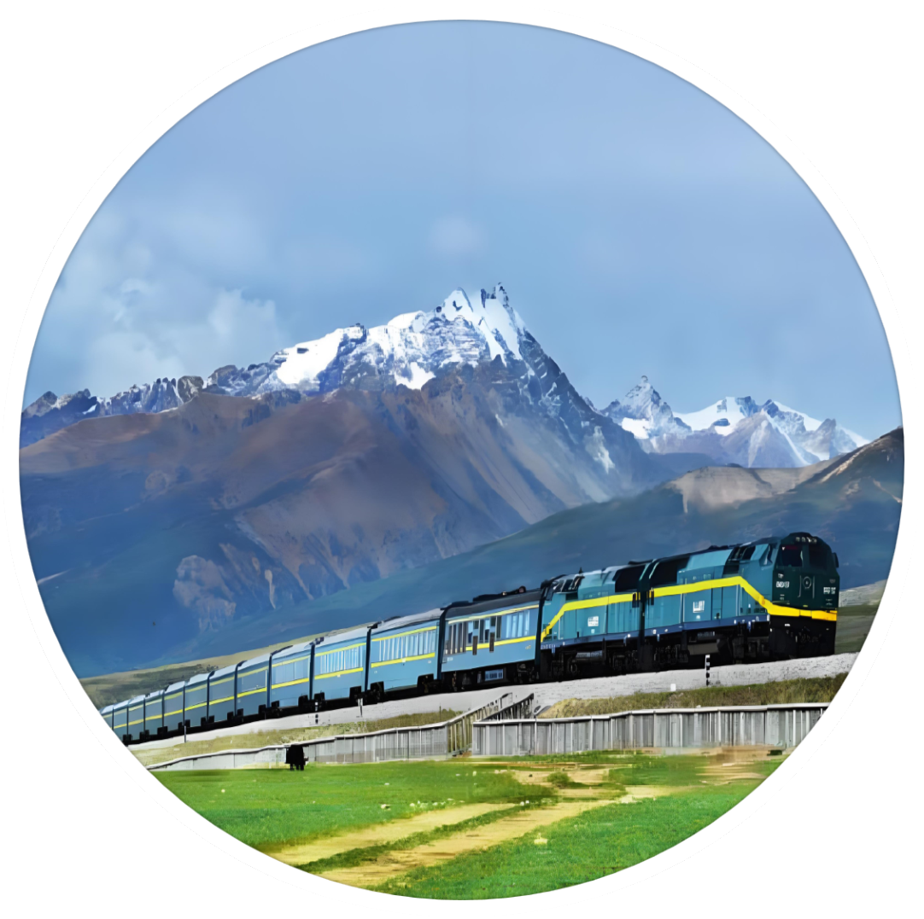
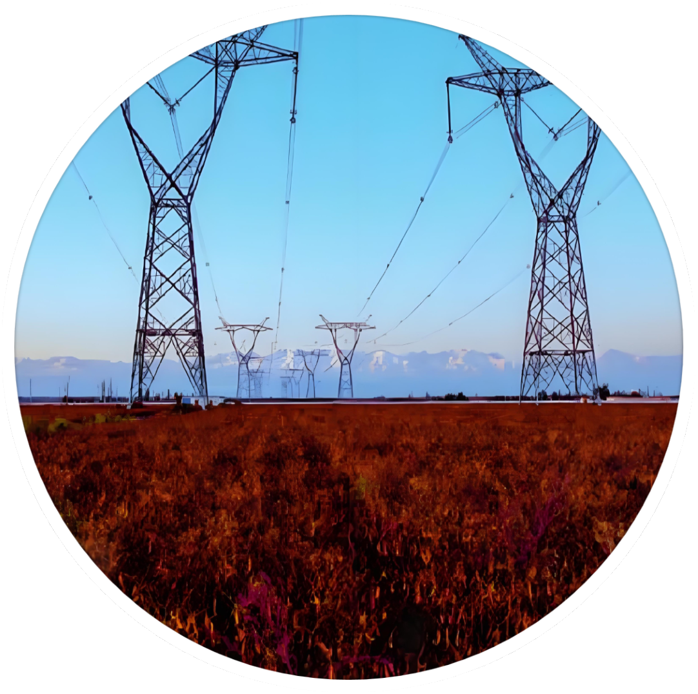

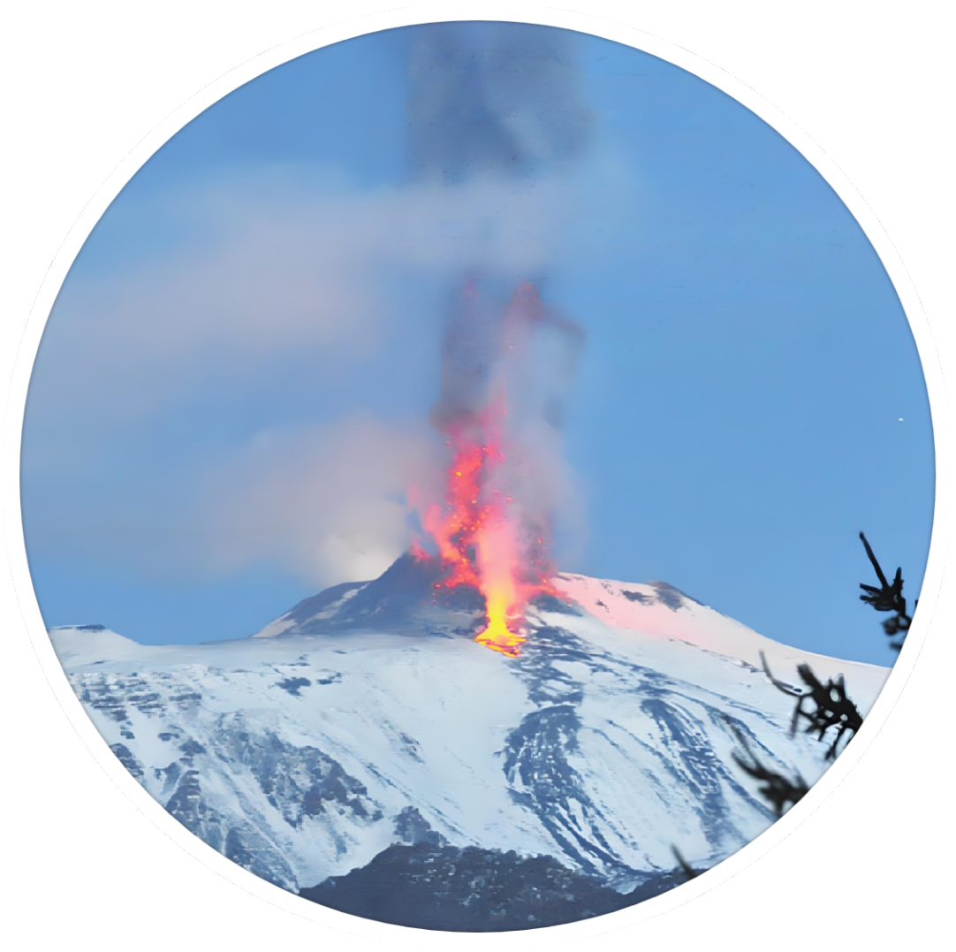
第十五章 电流和电路
第5节 串、并联电路中电流的规律

Slide 2


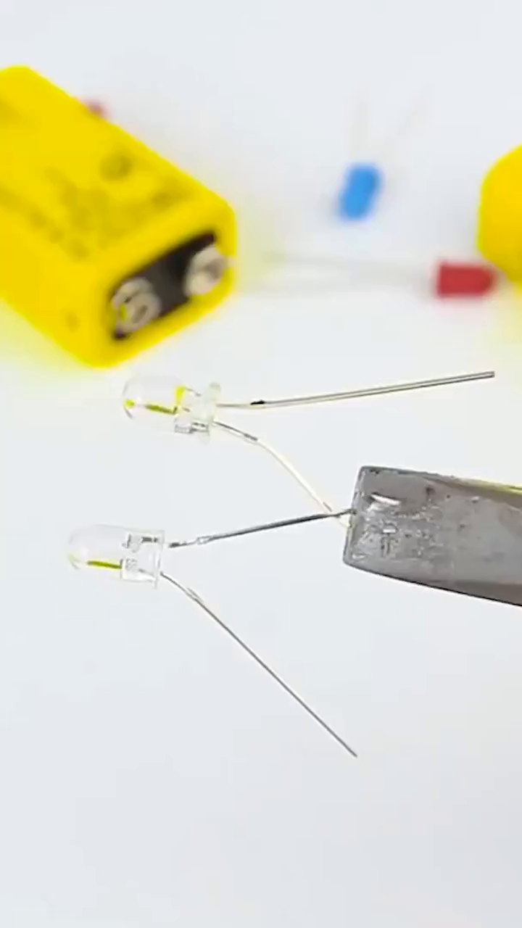
新课引入
想一想
三个LED灯是串联还是并联？
三个LED灯的亮度一样吗？
通过它们的电流一样大吗？

Slide 3
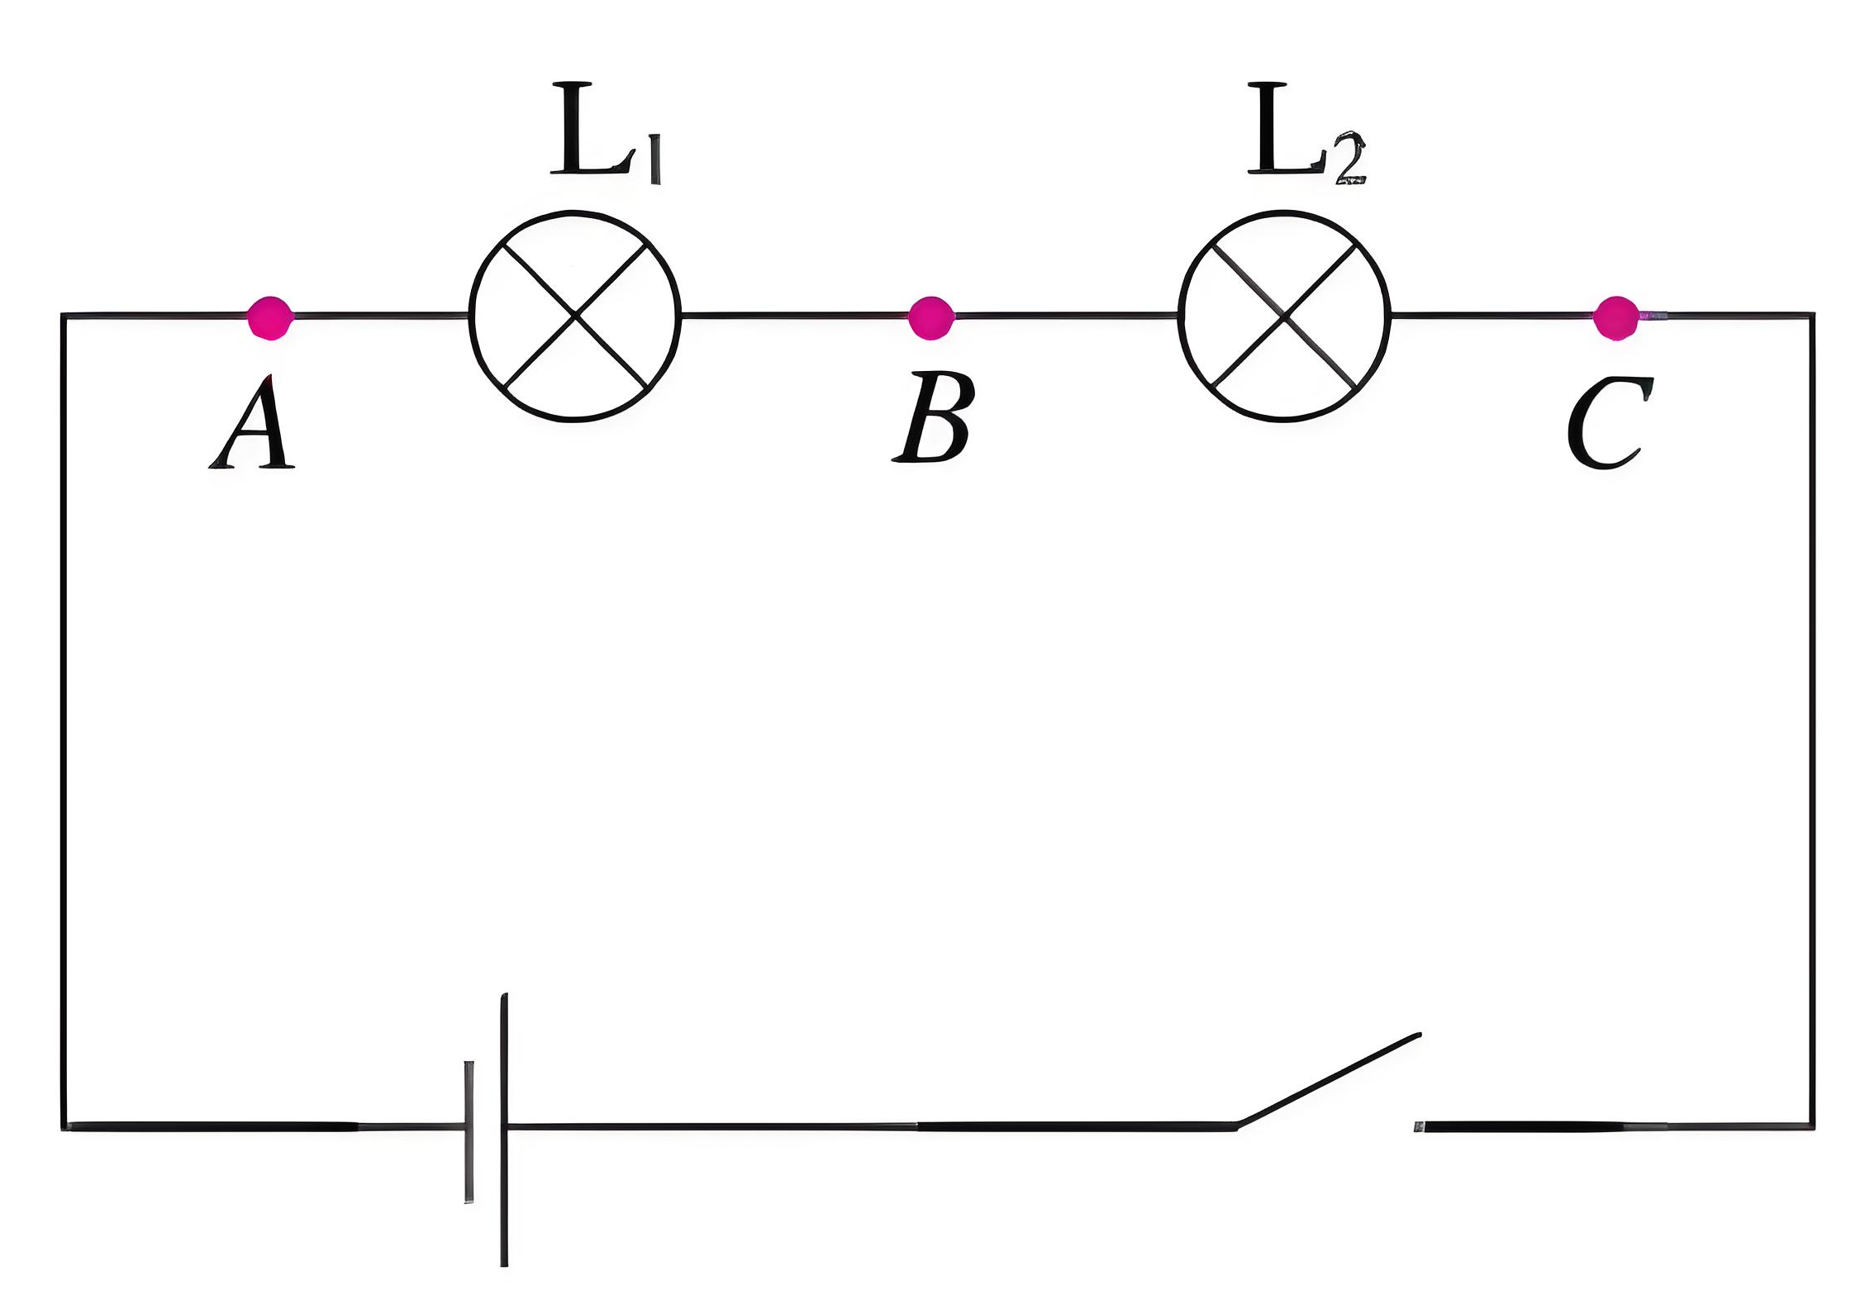
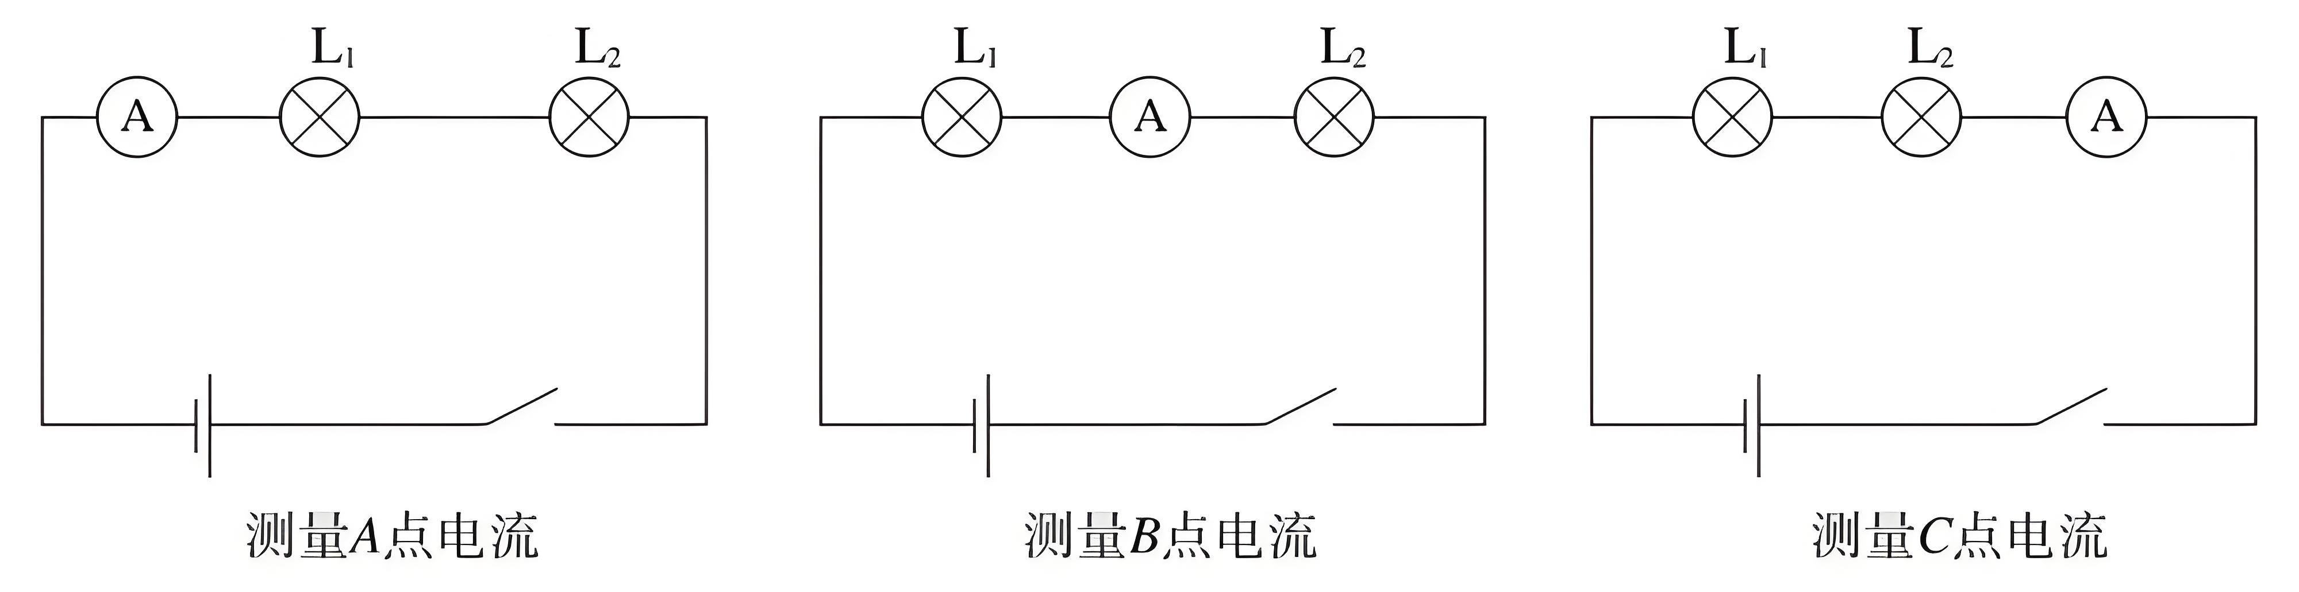
讲授新课
一
探究串联电路中各处电流的关系
1. 提出问题：
如图所示的串联电路，流过小灯泡 L₁ 和 L₂ 的电流大小有怎样的关系？
2. 猜想与假设：
⑴ 从电源正极到负极，由于存在用电器，串联电路中电流可能越来越___ /___。
小
大
⑵ 串联电路中电流只有一条路径，所以各处电流可能______。
相等
3. 设计实验：
⑴ 设计实验电路。
测量A点电流
测量B点电流
测量C点电流

Slide 4
讲授新课
一
探究串联电路中各处电流的关系
3. 设计实验：
⑵ 根据电路图连接电路，并进行测量。
⑶ 把测量数据记录在表格中，并把操作中出现的问题简明扼要地写下来。
⑷ 换上另外两个规格不同的小灯泡，再次测量并记录各点的电流。
小灯泡规格 | A点电流I_{A}/A | B点电流I_{B}/A | C点电流I_{C}/A
L₁、L₂
L₃、L₄

Slide 5
讲授新课
一
探究串联电路中各处电流的关系
3. 设计实验：
实验注意事项：
断开
① 连接或改接电路时，开关应_______。电流表要调零；
② 电流表应____联在被测电路中；
串
③ 应从电源正极（或负极）起按电路图将元件逐个首尾顺次连接起来；
试触
④ 接通电路前必须先用电流表的大量程_______；
⑤ 读数、记录数据时要客观、精确，读数完毕，断开开关，切断电源，整理好仪器。

Slide 6

讲授新课
一
探究串联电路中各处电流的关系
4. 进行实验：
小灯泡规格 | A点电流I_{A}/A | B点电流I_{B}/A | C点电流I_{C}/A
L₁、L₂
L₁、L₃
0.22
0.22
0.22
0.18
0.18
0.18
5. 分析论证：
结论：串联电路中电流__________。即______________ 。
处处相等
I=I₁=I₂=...=I_{n}

Slide 7
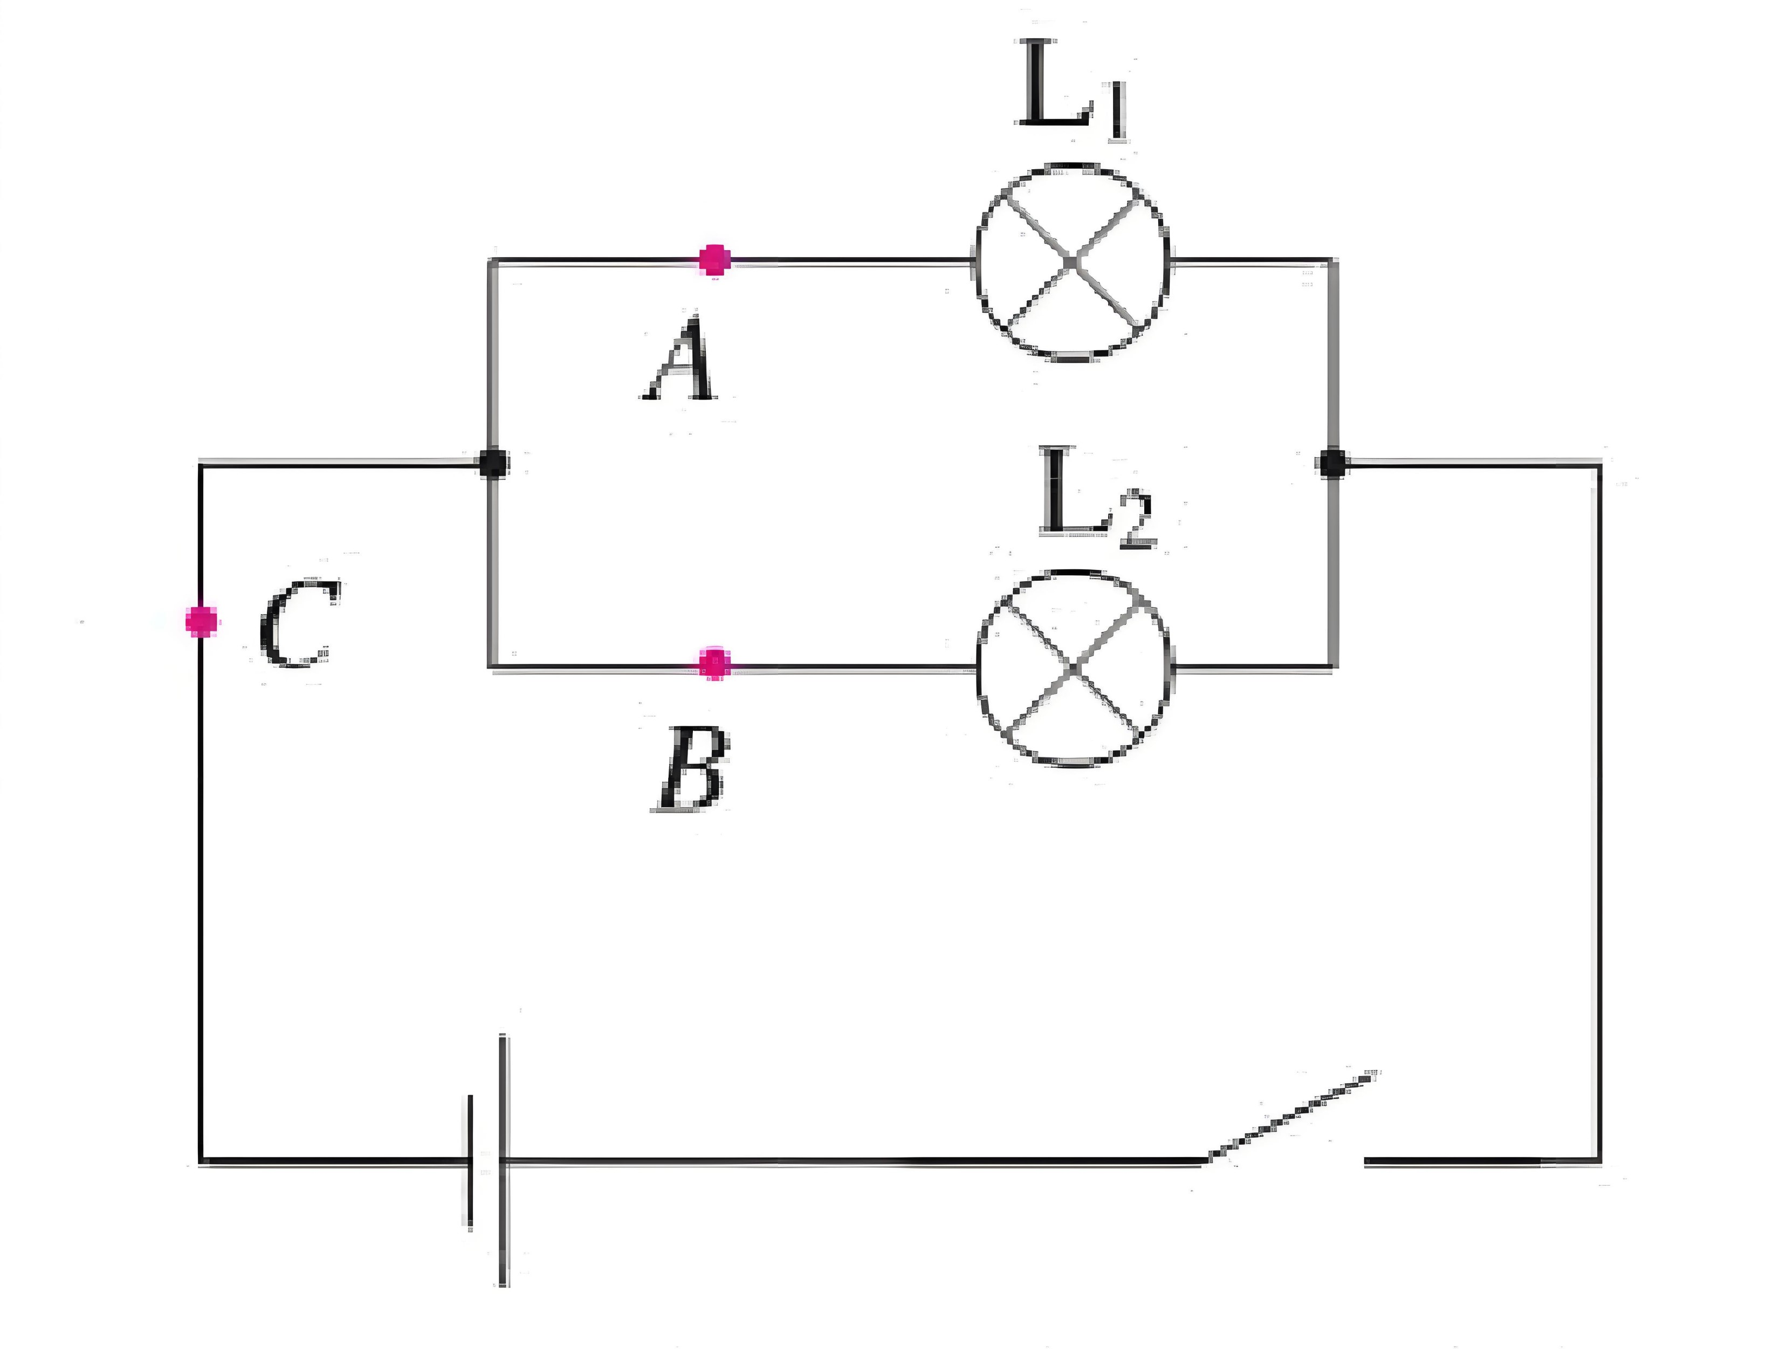
讲授新课
二
探究并联电路中干路电流与各支路电流的关系
1. 提出问题：
如图所示的并联电路中，干路电流与两条支流电流有什么关系呢？
2. 猜想与假设：
⑴ 并联电路中电流可能处处______。
相等
⑵ 干路电流可能比各支路电流都___/___。
大
小
和
⑶ 干路电流可能等于各支路电流之___。
3. 设计实验：
⑴ 设计实验电路。
测量A点电流
测量B点电流
测量C点电流

Slide 8
讲授新课
二
探究并联电路中干路电流与各支路电流的关系
3. 设计实验：
⑵ 根据电路图连接电路，并进行测量。
⑶ 把测量数据记录在表格中，并把操作中出现的问题简明扼要地写下来。
⑷ 换上另外两个规格不同的小灯泡，再次测量并记录各点的电流。
小灯泡规格 | A点电流I_{A}/A | B点电流I_{B}/A | C点电流I_{C}/A
L₁、L₂
L₁、L₄
L₃、L₄

Slide 9
讲授新课
二
探究并联电路中干路电流与各支路电流的关系
4. 进行实验：
小灯泡规格 | A点电流I_{A}/A | B点电流I_{B}/A | C点电流I_{C}/A
L₁、L₂
L₁、L₄
L₃、L₄
0.18
0.24
0.42
0.16
0.30
0.46
0.2
0.28
0.48
5. 分析论证：
结论：并联电路中干路电流等于各支路电流之___。即_________________ 。
和
I=I₁+I₂+……+I_{n}

Slide 10
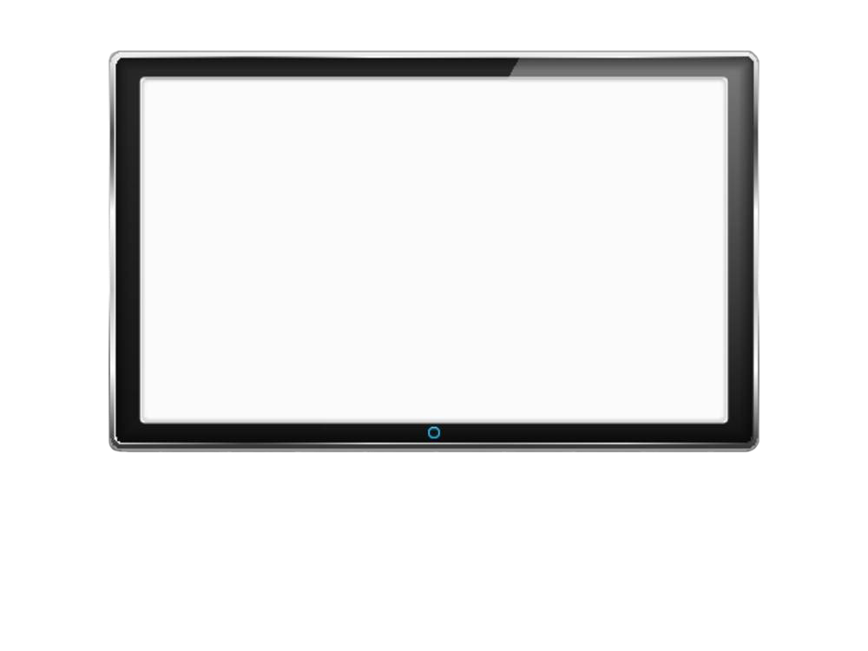


课堂小结

Slide 11
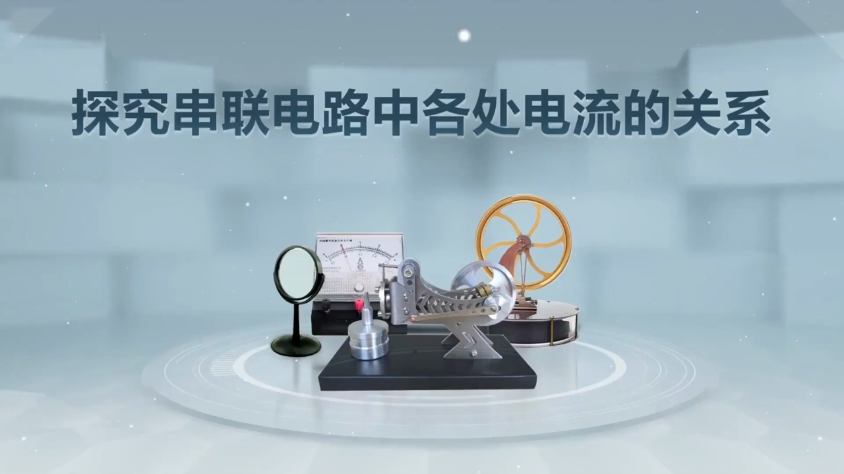

串联电路中电流的特点

Slide 12
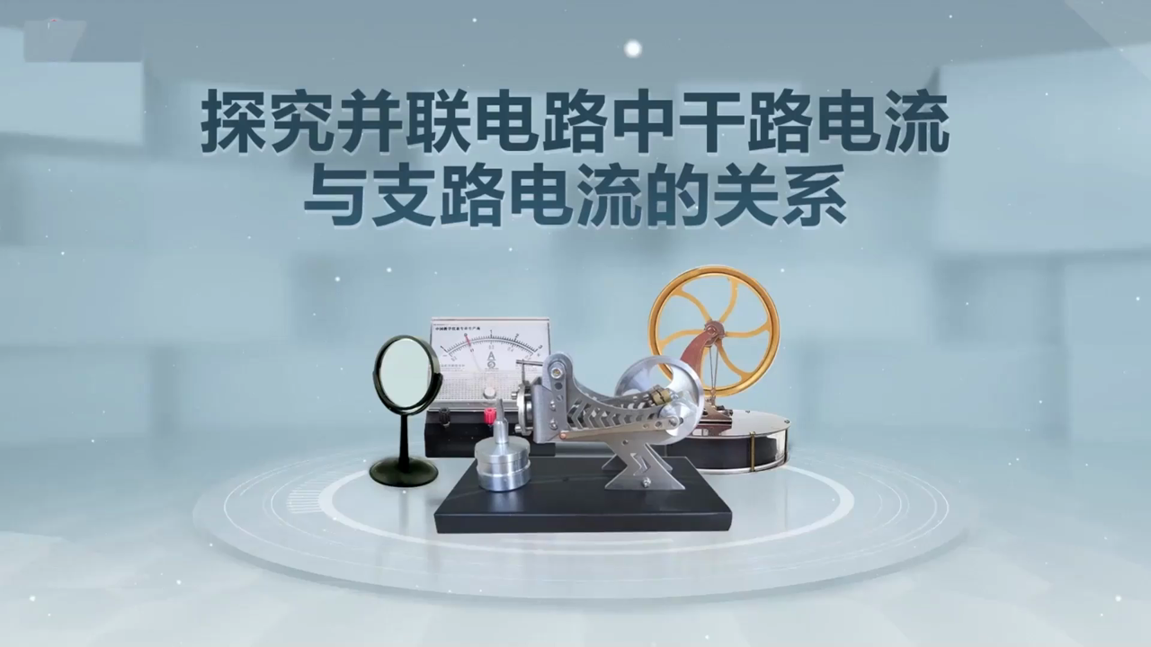
并联电路中电流的特点

Slide 13
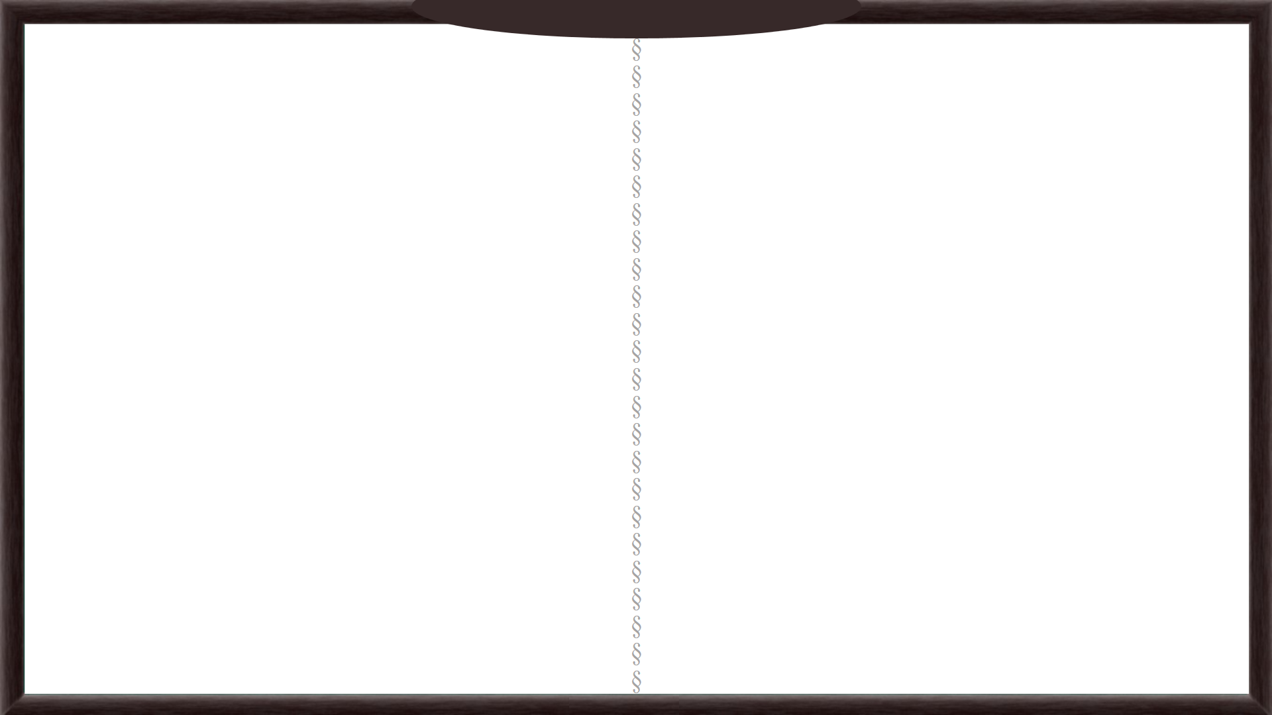
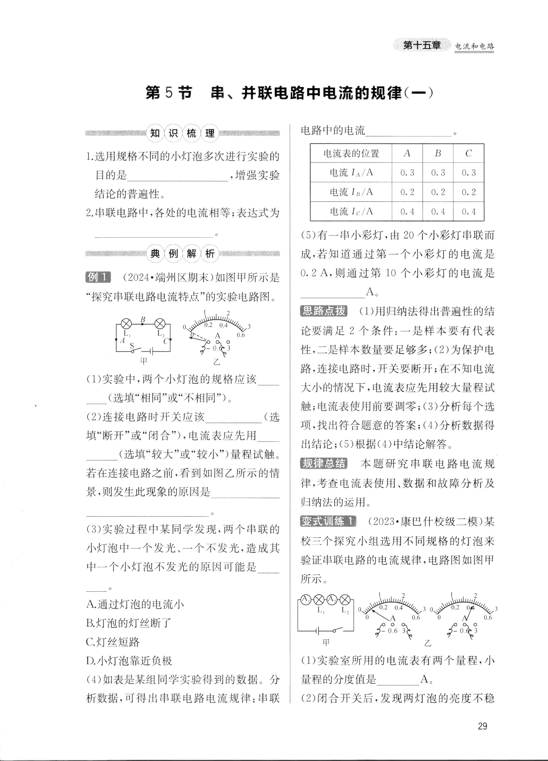
典例解析
如图甲所示是“探究串联电路电流特点”的实验电路图。
例 1
(3)实验过程中某同学发现，两个串联的小灯泡中一个发光，一个不发光，造成其中一个小灯泡不发光的原因可能是 。
A.通过灯泡的电流小 B.灯泡的灯丝断了
C.灯丝短路 D.小灯泡靠近负极
(4)如表是某组同学实验得到的数据。分析数据，可得出串联电路电流规律：串联电路中的电流。
(5)有一串小彩灯，由20个小彩灯串联而成，若知道通过第一个小彩灯的电流是0.2A，则通过第10个小彩灯的电流是 A。
(1)实验中，两个小灯泡的规格应该 (选填“相同”或“不相同”)。
(2)连接电路时开关应该 (选填“断开”或“闭合”)，电流表应先用 (选填“较大”或“较小”)量程试触。若在连接电路之前，看到如图乙所示的情景，则发生此现象的原因是 。

Slide 14
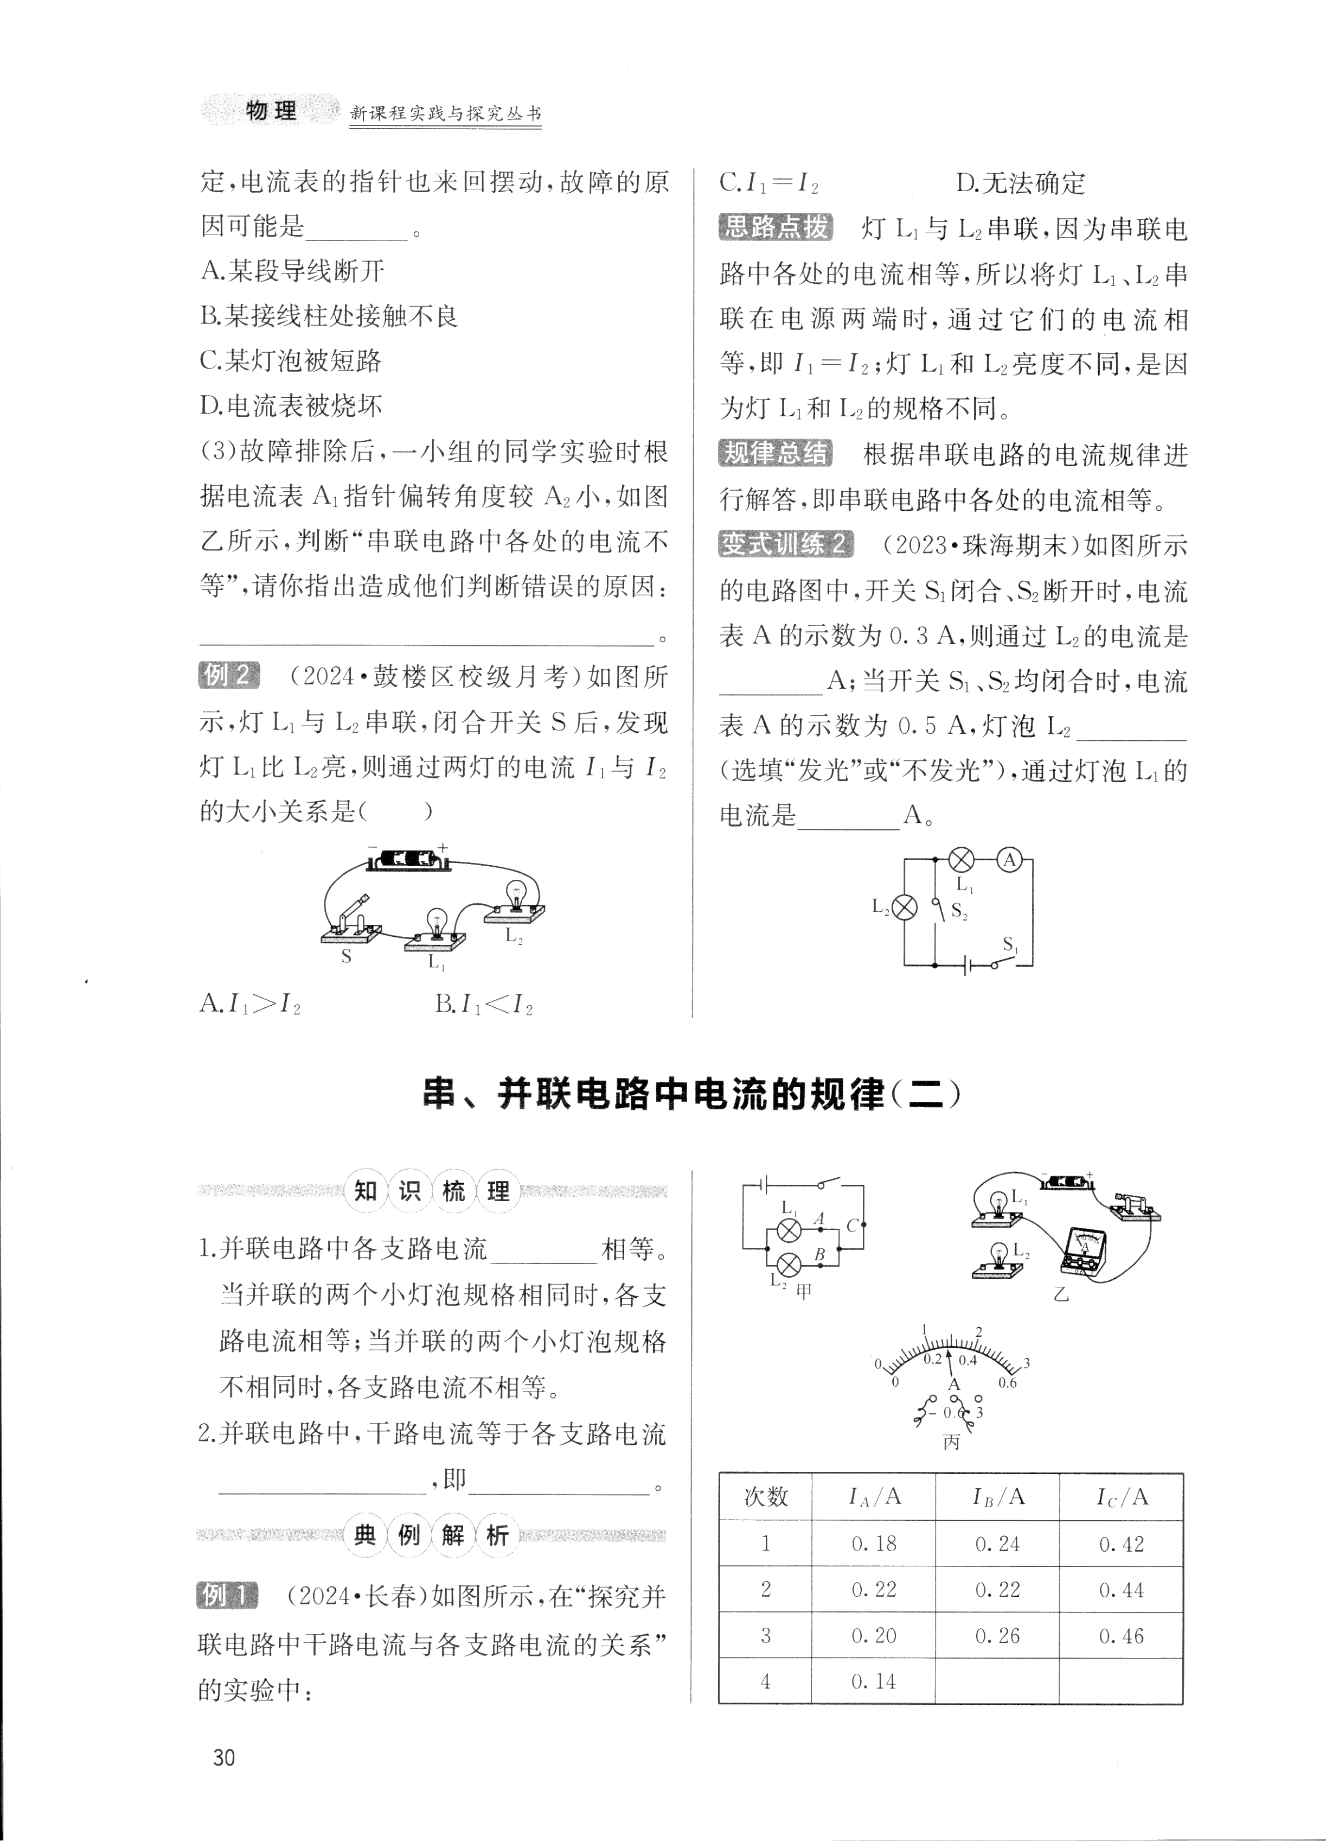
典例解析
如图所示，灯L₁与L₂串联，闭合开关S后，发现灯L₁比L₂亮，则通过两灯的电流I₁与I₂的大小关系是( )
例 2
A.I₁>I₂ B.I₁<I₂
C.I₁=I₂ D.无法确定

Slide 15
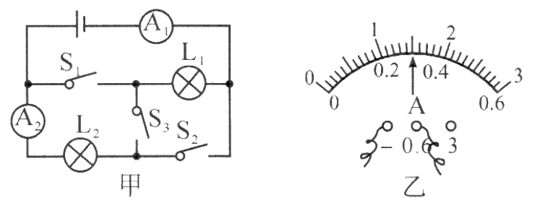
典例解析
如图所示，在“探究并联电路中干路电流与各支路电流的关系”的实验中：
认真观察图甲，分析并解答下列问题。
(1)当只闭合S₁时，若电流表A₁的示数为0.5A，则通过L₁的电流是多少?
(2)当只闭合S₁,S₂时,电流表A₂示数如图乙所示，电流表A₁的示数为0.8A，则通过L₁、L₂的电流分别是多少?
(3)当开关S₁、S₂、S₃都闭合时会出现什么情况?
例 3
例 4
……

Slide 16
随堂练习
某校三个探究小组选用不同规格的灯泡来验证串联电路的电流规律，电路图如图甲所示。
(1)实验室所用的电流表有两个量程，小量程的分度值是 A。
(2)闭合开关后，发现两灯泡的亮度不稳定，电流表的指针也来回摆动，故障的原因可能是 。
A.某段导线断开 B.某接线柱处接触不良
C.某灯泡被短路 D.电流表被烧坏
(3)故障排除后，一小组的同学实验时根据电流表A₁指针偏转角度较 A₂小，如图乙所示，判断“串联电路中各处的电流不等”，请你指出造成他们判断错误的原因： 。
变式训练 1

Slide 17
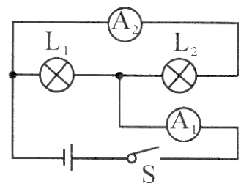
随堂练习
如图所示的电路图中，开关 闭合、 断开时，电流表A的示数为0.3A，则通过L₂的电流是 A；当开关S₁，S₂均闭合时，电流表A的示数为0.5A,灯泡L₂ (选填“发光”或“不发光”)，通过灯泡L₁的电流是 A。
如图所示的电路图中，闭合开关，电流表A₁的示数为1.5A，电流表A₁,A₂的指针偏转角度相同，则通过灯泡 的电流分别是( )
变式训练 2
变式训练 3
A.1.2A 0.3A B.1.5A 0.3A
C.0.3A 1.2A D.0.3A 1.5A

